Slide 1

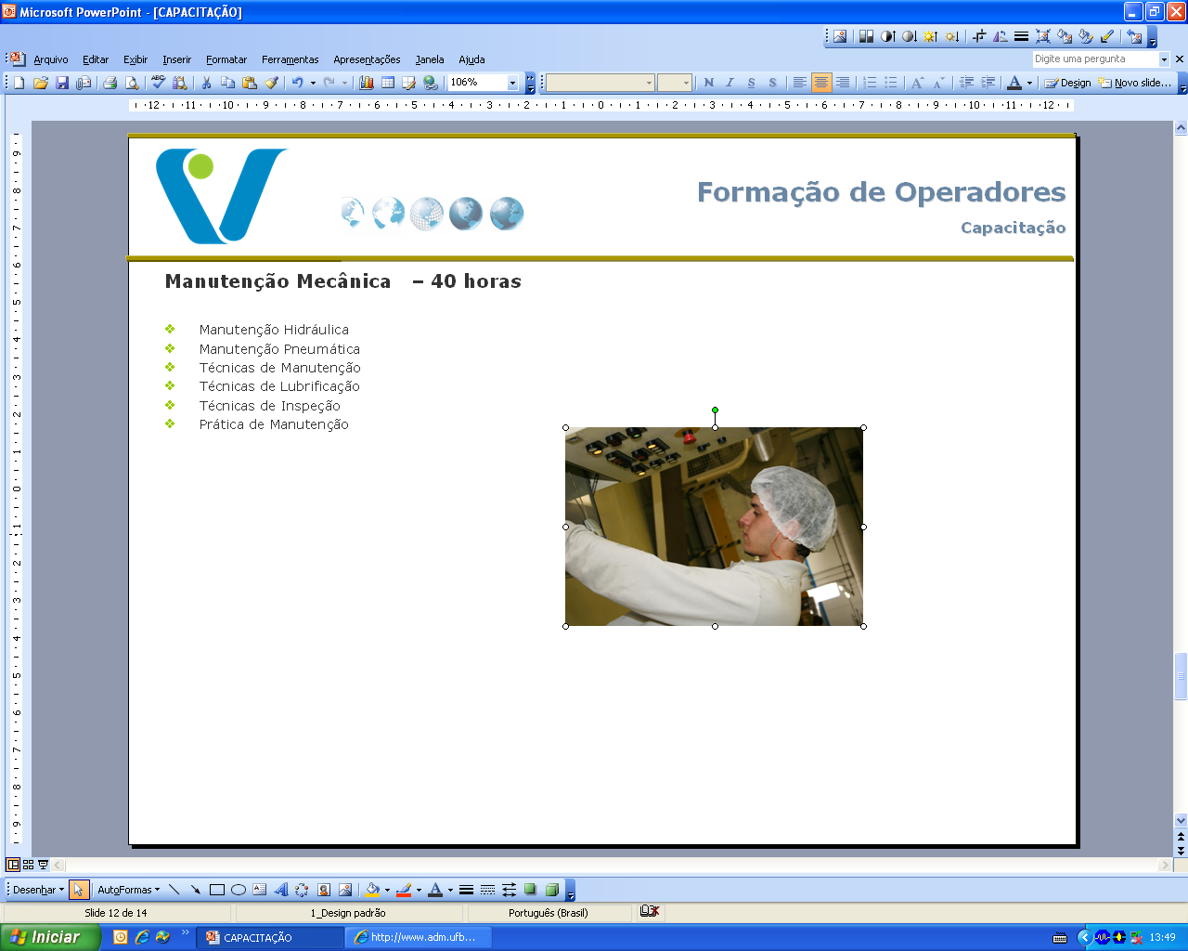


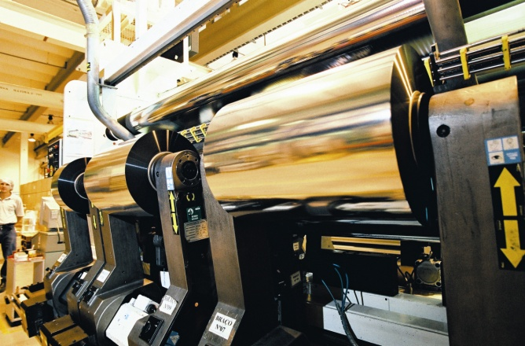
Formação de Operadores
Capacitação
Ano 2015

Slide 2
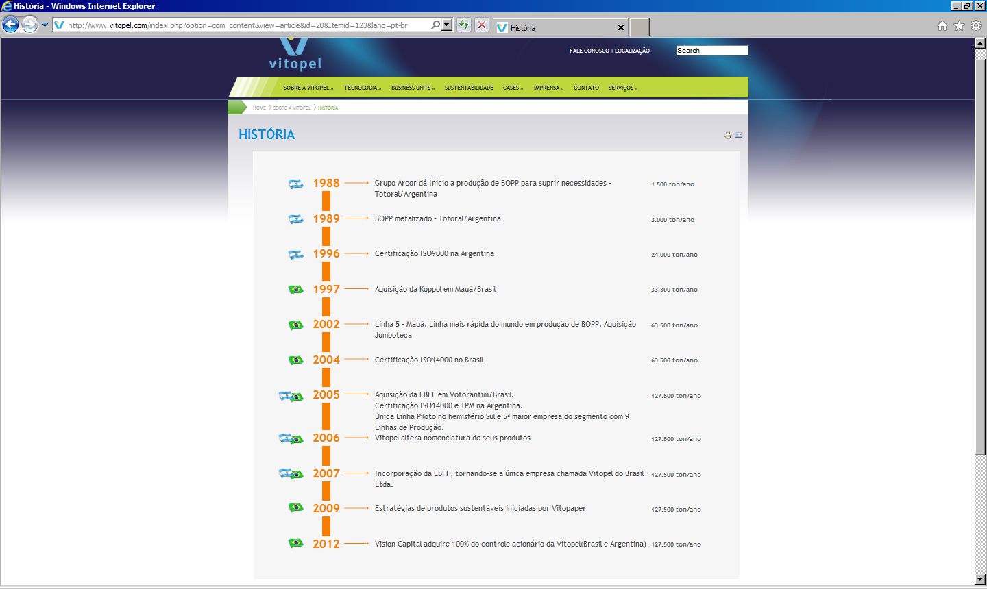
1991 →Poliderivados
→ Koppol Films
Arcor do Brasil
Nechar alimentos
Polibrasil Divisão Filmes
Vitopel do Brasil

Slide 3
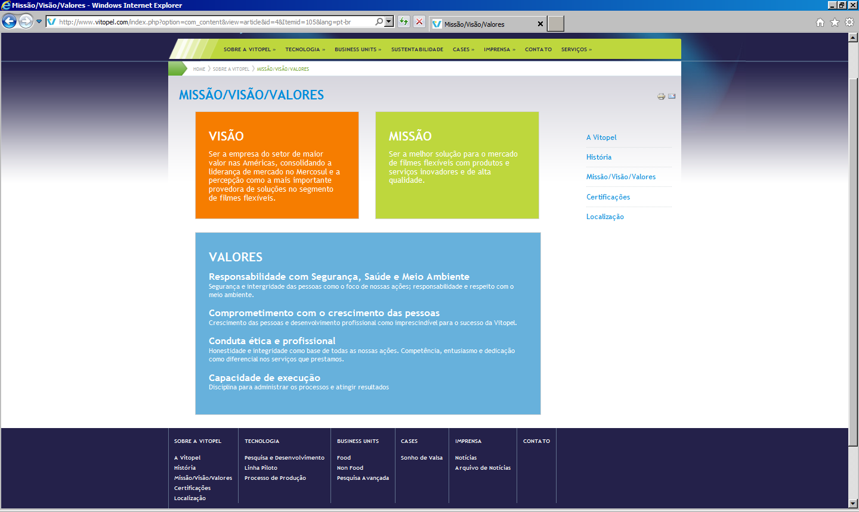

Slide 4
O que é BOPP?
Bi-Oriented PolyPropylene / Polipropileno bi-orientado, ou seja orientado duas vezes (Direção Longitudinal e Direção Transversal)
De onde vem o PP (Polipropileno)?

Slide 5
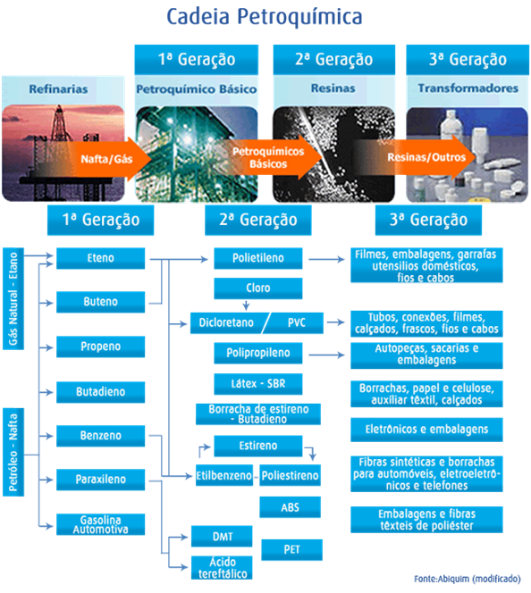

Slide 6
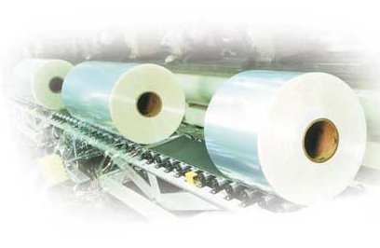
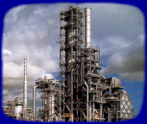
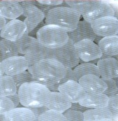

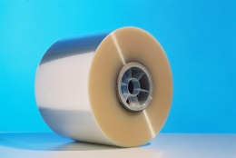
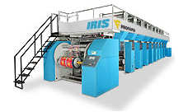
Cadeia de Fornecimento
Ponto de Venda
Consumidor
End User
(Embalagem)
Plataforma Petrobrás
Petróleo
Transformador
(Produtor Filme
de BOPP)
Convertedor
Planta
Petroquímica
(Nafta)
Planta
Petroquímica
(Propeno)
Planta
Petroquímica
(Resina PP)
Refinarias
Refinarias
Braskem

Slide 7
A ORIGEM DO POLIPROPILENO
1) OBTENÇÃO DO PROPENO
PETRÓLEO
DESTILAÇÃO FRACIONADA
PROPANO
NAFTA
BUTANO
175
°
C
C
350
°
C
12%
350
°
RESÍDUOS
(G.L.P.)
Ó
LEO DIESEL:
(ASFALTO PICHE)
2%
5%
17%
150
°
C
240
°
C
LUBRIFICANTE
GASOLINA
QUEROSENE
ÓLEO COMBUSTÍVEL
10%
PESADO
14%
40%
NAFTA
CRAQUEAMENTO
(PIRÓLISE A 700-800
°
C)
H
2
C
2
H
4
C
H
BUTADIENO
BUTANO
HIDROGÊNIO
3
6
ETENO
PROPENO
5%
4%
1%
31%
CH
C
H
8%
C
H
BUTENO
4
2
6
3
8
8%
METANO
ETANO
PROPANO
16%
8%
3%

Slide 8
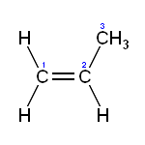
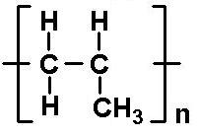
Polimerização do Propeno = PP
O polímero formado na polimerização de propeno pode apresentar-se em três formas distintas: isotático, sindiotático e atático.

Slide 9





DIAGRAMA DE BLOCOS - FABRICAÇÃO DE BOPP
PP
Homopolímero + Aditivos
Dosagem
Copolímero
Extrusão Principal
Copolímero
+
Coextrusão
Coextrusão
+
Aditivos
Aditivos
Medida de espessura (filme grosso)
Formação
Reciclagem
MDO
TDO
Medida de espessura (filme fino)
Rolos puxadores e corte das aparas
Tratamento Corona/Chama
Metalização
Embobinamento de filme
Acabamento
Expedição

Slide 10
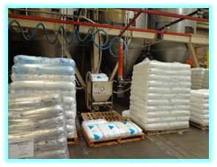
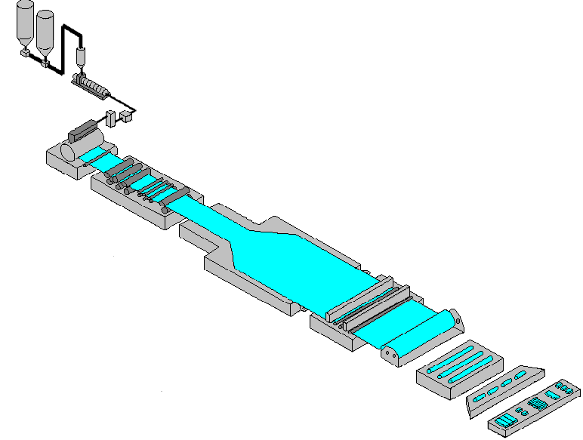
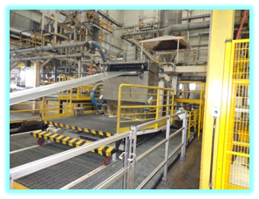
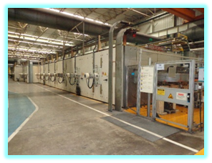
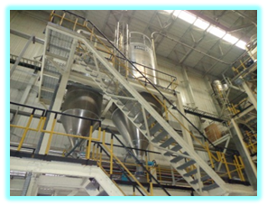
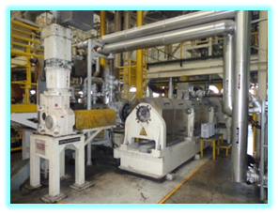
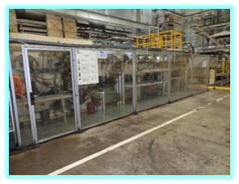
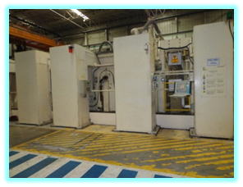
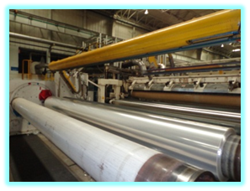
Linha BOPP – Processos e sistemas
Manuseio, armazenamento e
Dosagem de matéria prima
Extrusão
Formação e Resfriamento (Chill-Roll)
Unidade de Estiramento na
direção Longitudinal (MDO)
Unidade de Estiramento na
direção Transversal (TDO)
Unidade de Puxada, corte de aparas e
tratamento superficial (Pull Roll)
Unidade de Enrolamento
(Winder)
Unidade Armazenamento
(estoque intermediário)
Corte Primário
e Expedição

Slide 11
Sistemas de utilidades
Sistema de matéria prima e dosagem
Sistema de Extrusão
Sistema de bobinamento Winder
Processo de produção BOPP - 07 Sistemas
Sistema de Formação cast film
Sistema de “puxamento” Pull Roll
Sistema de Estiramento Transversal TDO
Sistema de Estiramento Longitudinal MDO

Slide 12
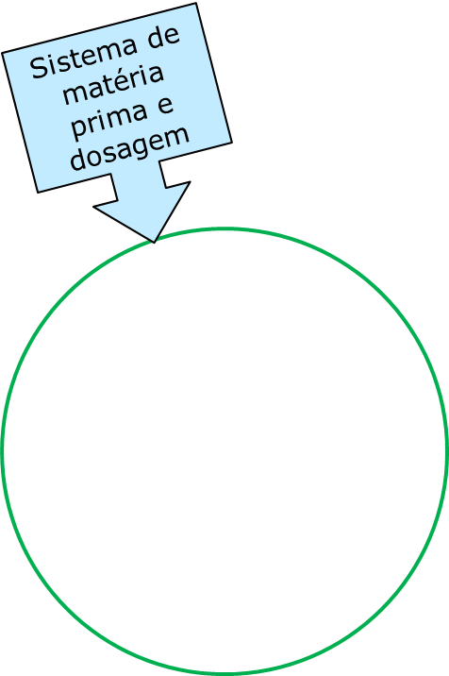

Slide 13
Armazenamento e dosagem de Matéria Prima - Finalidade
Ter estoque suficiente de Matéria Prima para garantir a produção dos produtos de acordo com a carteira de vendas.
Promover a dosagem correta das matérias Primas de acordo com a formulação do Infotec, delineamento ou desvios.

Slide 14
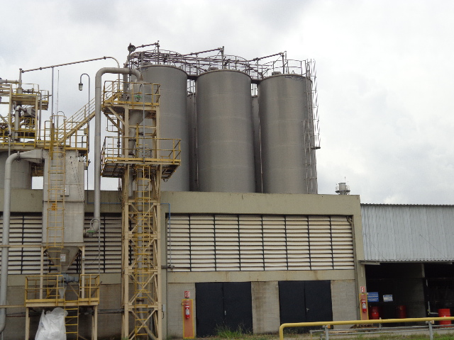
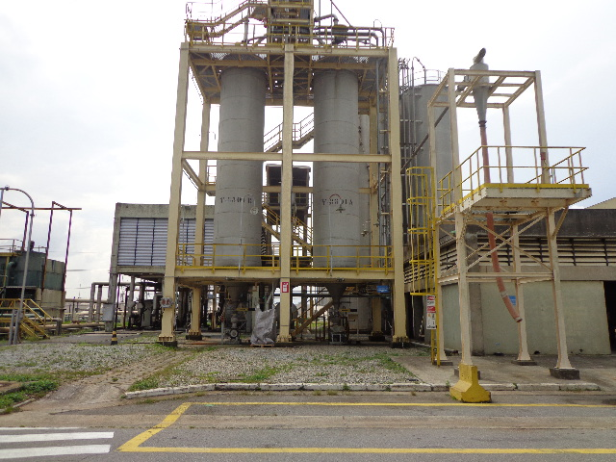
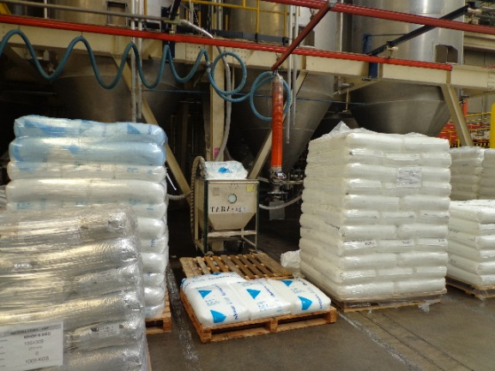
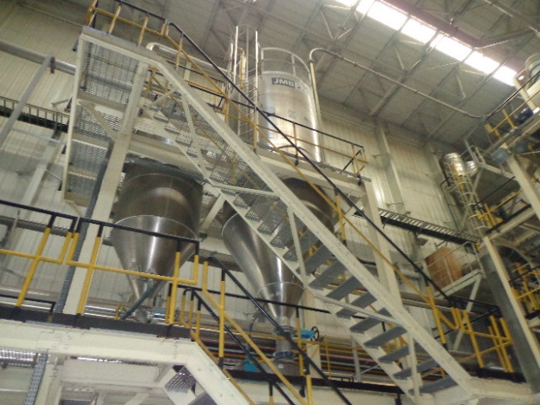
Armazenagem MP

Slide 15
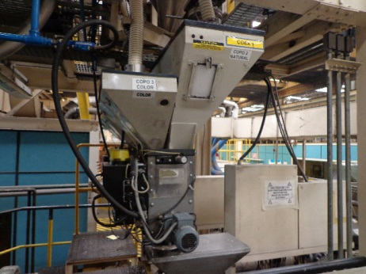
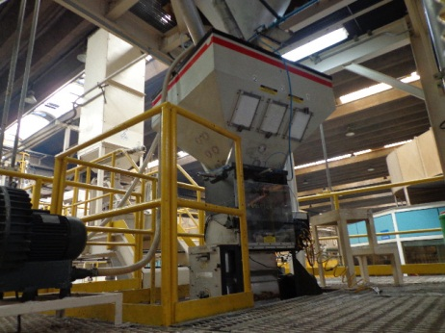
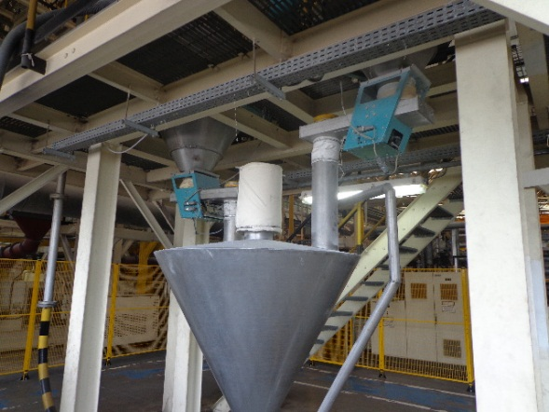
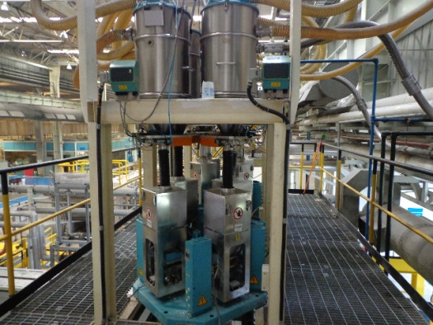
DOSAGEM DE MATÉRIA PRIMA NA LINHA M4
Sistema de dosagem volumétrico com equipamento Maguire.
Extrusora principal modelo WSB-1840T
Coex 01 e 02 modelo WSB-140
Coex 03 modelo WSB-400
DOSAGEM DE MATÉRIA PRIMA NA LINHA M5
Sistema de dosagem gravimétrico com equipamento Schenck em todas as Extrusoras.

Slide 16
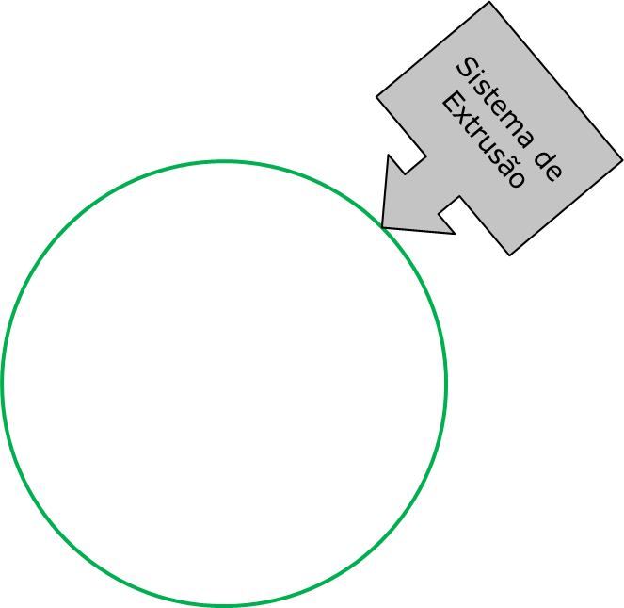

Slide 17
Extrusão - Finalidade
Fundir, plastificar, homogeneizar a massa polimérica para a formação do cast film (lamina base)
Subsistemas existentes na extrusão:

Slide 18
O que é Extrusão?
“passada forçada, através de um orifício, de uma porção de metal ou de plástico, para que adquira forma alongada ou filamentosa.”
Principais fenômenos físicos Processo de Extrusão
Processo, significa método, sistema, maneira de agir ou conjunto de medidas tomadas para atingir algum objetivo.
Sistema é um conjunto de elementos interconectados, de modo a formar um todo organizado....buscando um objetivo....sinergia....resultado....

Slide 19
1 Transporte: a alimentação do extrusor deve ser contínua, sem interrupções e a vazão uniforme. A velocidade do transporte e a vazão são determinadas pelo tipo e geometria do material, dimensões e configuração da rosca extrusora, dimensão do cilindro extrusor, velocidade rotacional do eixo extrusor e tipo e desenho da matriz (ou trefila).
2 Mistura: nas primeiras partes do extrusor há uma mistura intensa dos ingredientes do material, em função do fluxo e cisalhamento produzido no interior do cilindro. Esta mistura contribui para uma adequada fusão e plastificação do material.
3 Cisalhamento: a intensidade do cisalhamento depende do tipo de fluxo, geometria e configuração da rosca e do cilindro, assim como do espaço entre eles e da velocidade rotacional da rosca.
4 Atrito: provocado pelo intenso cisalhamento e deslocamento do material no interior do extrusor, o atrito ocorre não só entre o material e o equipamento, mas também entre as partículas do material. O calor decorrente desse atrito é suficiente para cozinhar e até fundir o material, sendo por isso, às vezes, necessário a refrigeração do equipamento.
5 Transferência de calor: a transferência de calor no material é muito complexa, pois ocorre em dois sentidos: do material para o equipamento e do equipamento para o material.
6 Pressão: a pressão que se desenvolve no material é conseqüência de diversos fatores, como transporte, geometria e configuração da rosca e do cilindro extrusor, vazão de alimentação e restrição apresentada pela matriz. Essa pressão é responsável pela evaporação flash e expansão que ocorre no material ao sair da matriz.
7 Moldagem e expansão: o desenho e tipo de matriz utilizada dão a forma ao produto final. A expansão e a velocidade de corte dão a configuração e tamanho ao produto.

Slide 20
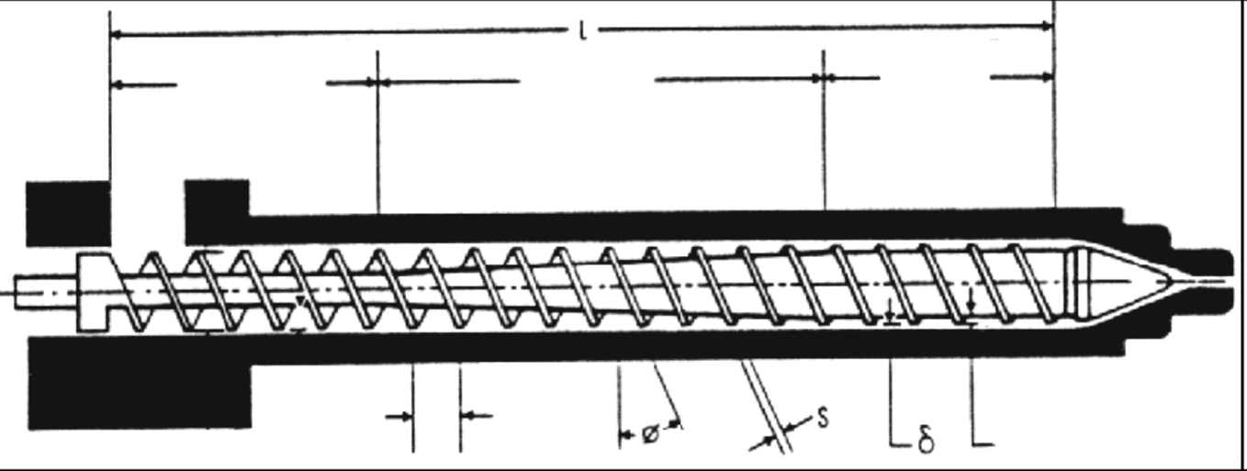
Extrusão – Conhecendo Partes da Rosca
figura 1 – Rosca universal
Passo
figura 2 – Rosca universal e cilindro. À esquerda nota-se a “garganta”, a passagem de material do funil para a
rosca. Bem à direita, a ponta da rosca e a extremidade do cilindro, onde deve ser montado um adaptador
para a matriz. O comprimento L da rosca é dividido em três seções, alimentação, compressão e dosagem. O
diâmetro D da rosca (não representado) é sempre o mesmo, pois é medido pelos filetes. O que varia, com as
seções é o diâmetro da raiz da rosca, e. por conseqüência, a profundidade do canal.
L = comprimento da rosca ; Æ = ângulo de inclinação do filete
s = largura do filete ; d =folga entre o filete e o cilindro

Slide 21
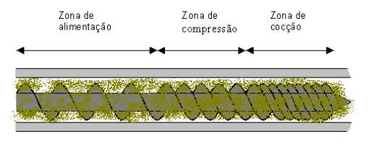
Rosca ou Parafuso plastificador:
Fabricada em aços especiais, sua superfície recebe tratamentos (cromagem, nitretação e outros) para maior proteção contra corrosão e para diminuir seu coeficiente de atrito.
É colocada dentro do cilindro de aquecimento, com uma pequena folga (0,1mm) e acoplada a um eixo de transmissão da caixa de redução do motor elétrico de acionamento.
Existe uma infinidade de tipos (ou perfis) de rosca, cada uma com uma determinada
geometria, visando a otimização do processo para cada resina. Porém, a chamada rosca universal é o tipo mais utilizado, pois se adapta a várias resinas diferentes. Uma rosca universal divide-se em três seções distintas.

Slide 22
Alimentação:
• Nesta seção ocorre o transporte dos grãos para a zona de compressão, e em alguns casos, o início da plastificação do material.
• Compreende aproximadamente 1/3 do comprimento total da rosca, variando esta medida segundo o fabricante do equipamento e o material processado. Esta região se encontra próxima à abertura de carga e tem os canais mais profundos em relação às demais seções.
• Em alguns casos equipa-se a seção de alimentação da rosca com um sistema interno de resfriamento. Canais são perfurados paralelos ao eixo da mesma, permitindo a circulação de água resfriada. A função do sistema é manter a rosca fria para que o transporte de sólidos seja mais eficiente.
• Em geral, quanto maior o comprimento desta região maior é a capacidade produtiva da máquina. A geometria do filete (largura e inclinação) também tem influência sobre a produtividade da máquina.

Slide 23
Compressão (transição):
• É a seção onde ocorre a compressão e a total plastificação do material.
• A profundidade dos canais é, na maioria dos casos, reduzida linearmente, desde a
profundidade da zona de alimentação até a zona de dosagem, causando um aumento de
pressão no material que está no canal. Então, através do atrito contra as paredes do cilindro
(aumentado pela pressão) e do aquecimento das resistências externas, o material é
plastificado.
• O comprimento desta zona é de aproximadamente 1/4 do comprimento total.
Dosagem ou cocção (saída, homogeneização):
• Devido ao movimento espiral do material dentro do canal da rosca, o mesmo é misturado,
homogeneizando a temperatura e a distribuição de aditivos na massa polimérica. Por isso,
esta seção também pode ser chamada de seção de homogeneização.
• Torna o fluxo do material já plastificado mais uniforme, pois este sai muito turbulento da
zona anterior devido a compressão. Desta maneira, o fluxo chega ao final do extrusora mais
uniforme, sendo distribuído igualmente no cabeçote.

Slide 24
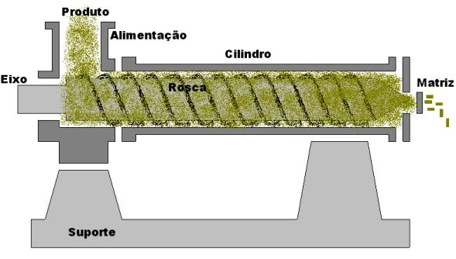
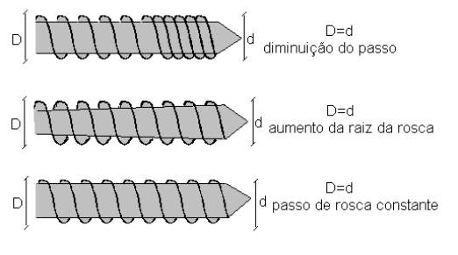
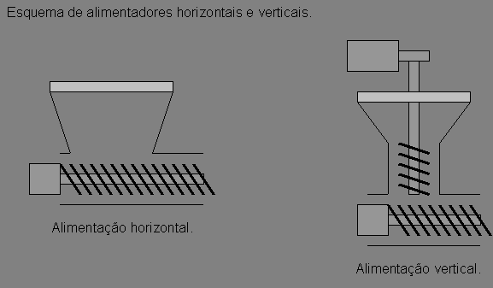
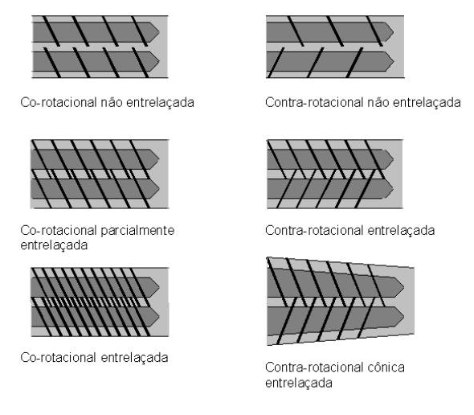

Slide 27
Misturadores

Slide 28
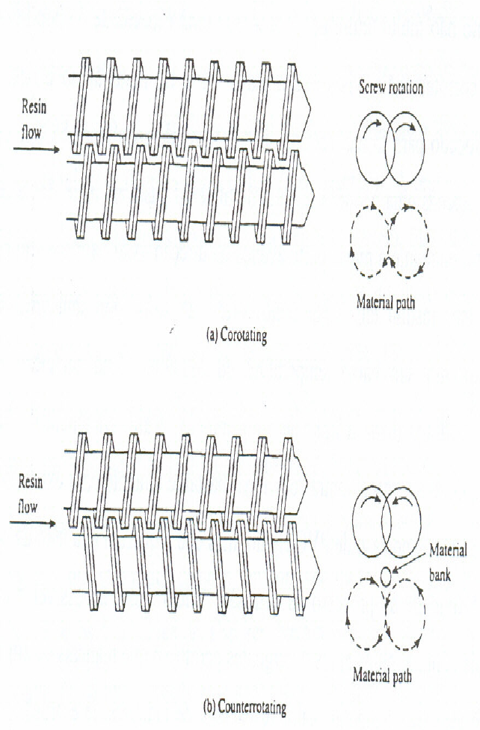
Extrusão com dupla rosca
- correspondem a 10% dos processos de extrusão
- materiais de difícil processamento
- preparação de composto (compostagem):
Excelente poder de mistura X produtividade
Co-rotacional
Contra-rotacional

Slide 29
Extrusão com dupla rosca
A) Extrusoras Co-rotantes (co-rotacional)
- Maior ação de mistura – alternância de fluxo
- Maior quantidade de material é exposta as paredes
aquecidas do barril em função do fundido polimérico
contornar todo o canal.
- Maior produtividade
- Maior controle de temperatura
- Auto-limpante
Articulada
Alta eficiência + Aq. térmico rápido + Auto - limpante
de mistura e uniforme

Slide 30
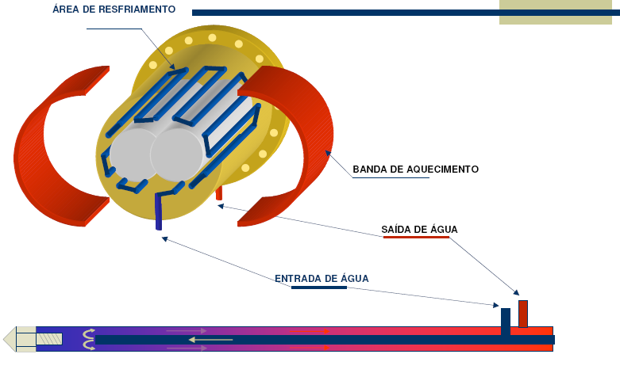
Extrusão com dupla rosca

Slide 31

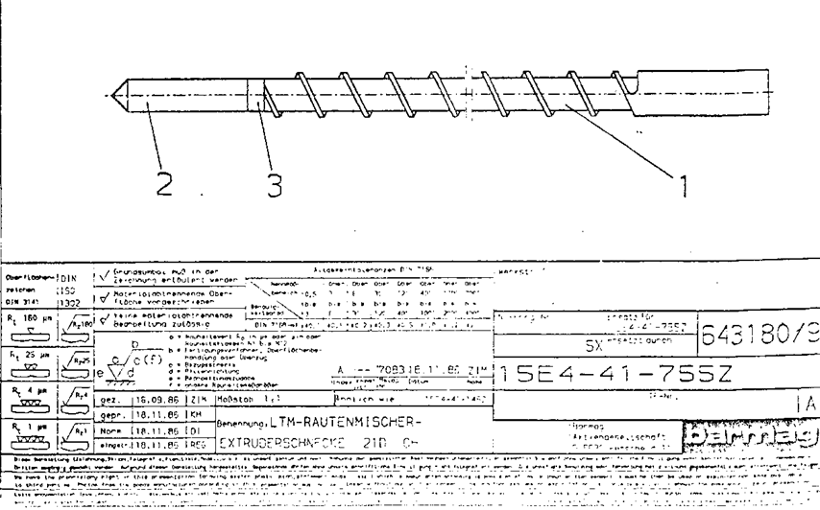
Linha 4 roscas universais- Barmag

Slide 32
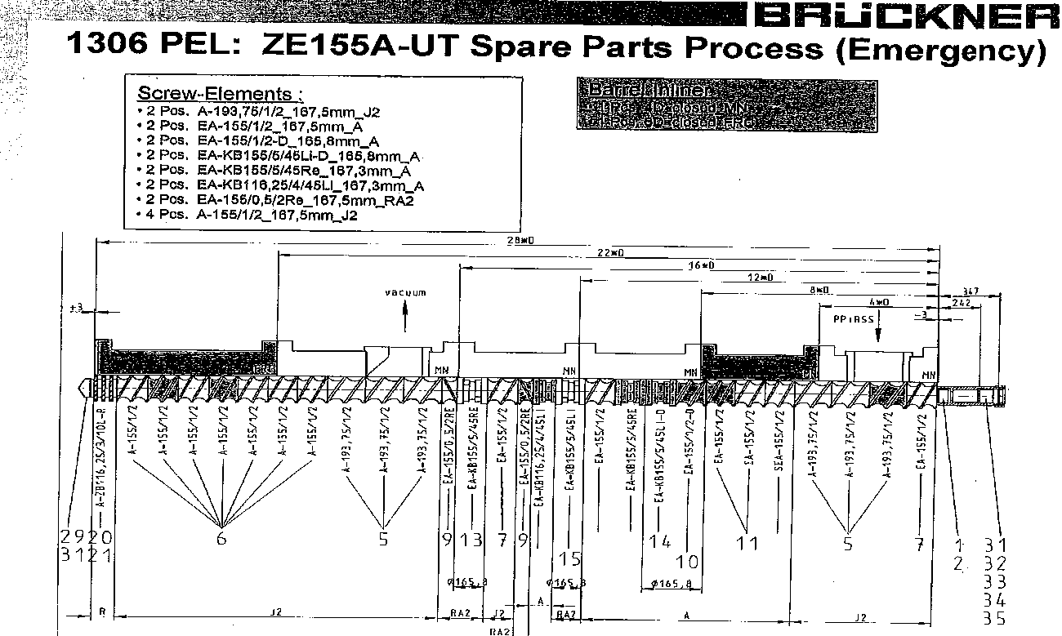
Linha 5 Dupla rosca segmentada co-rotacional - Berstorff

Slide 33
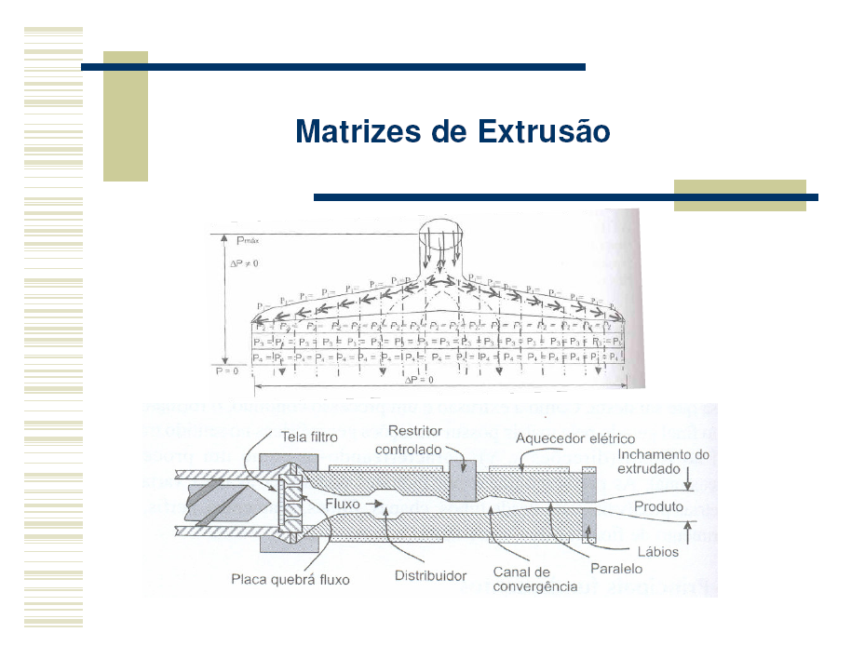

Slide 34
COEXTRUSÃO - ESQUEMA GERAL
Alimentação
EXTRUSORA DE FUSÃO
EXTRUSORA DE MISTURA
Alimentação
FILTRO
DIE
COEXTRUSORA 1
BOMBA
FILTRO
Alimentação
COEXTRUSORA 2
BOMBA
FILTRO

Slide 35
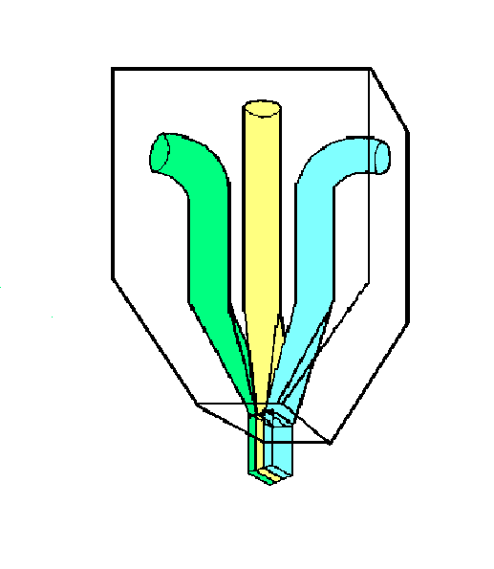
CONCEITO DE CO-EXTRUSÃO
Fluxo de
Melt
das
Extrusoras
Principais
Fluxo de
Melt
da
Fluxo de
Melt
da
Co-
extrusora
1
Co-
extrusora
2
Fluxo de
Melt
para o
Die

Slide 36
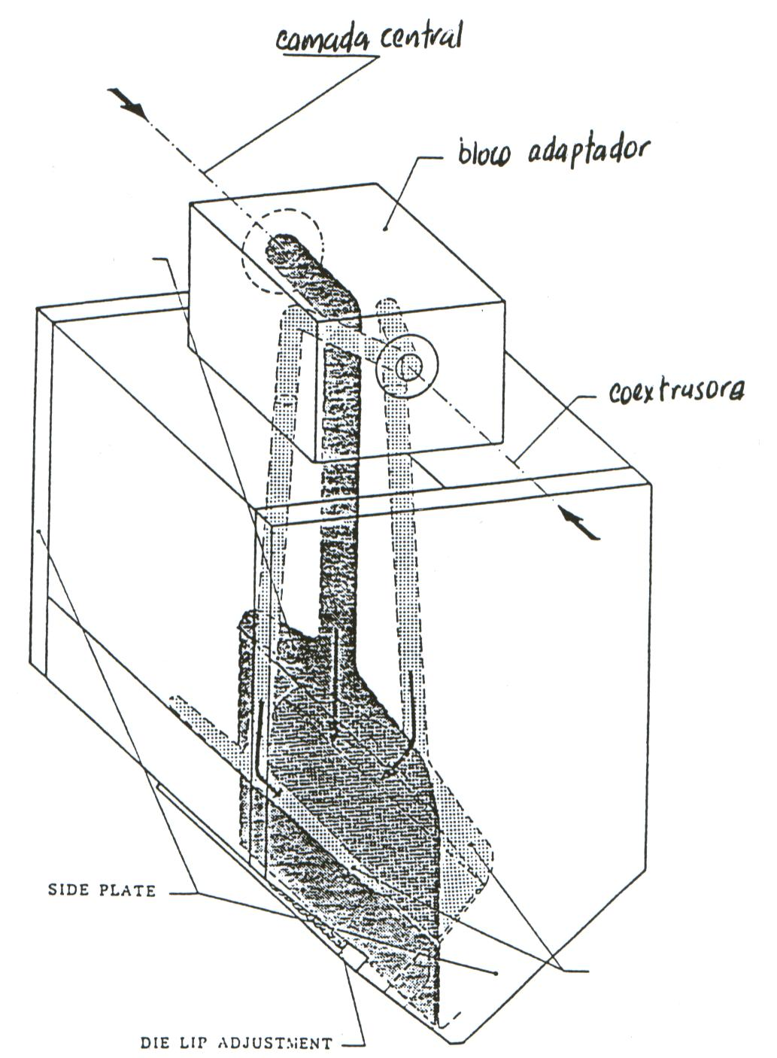
CONCEITO DE CO-EXTRUSÃO
BLOCO ADAPTADOR

Slide 37
Processo de produção BOPP - 07 Sistemas
Sistema Formação cast film

Slide 38
Formação - Finalidade
Dar forma ao cast film (lamina base) para posterior estiro no MDO.
Subsistemas existentes na formação:

Slide 39
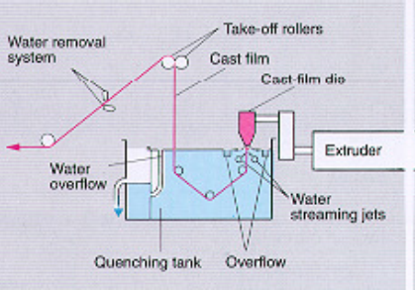
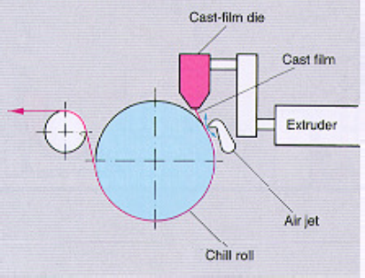
SISTEMA DE RESFRIAMENTO
Logo após a saída do produto da matriz, inicia-se o processo de resfriamento, que costuma ser efetuado de duas formas diferentes: por imersão em água ou pelo contato com cilindros resfriados.

Slide 40
Cilindros resfriados - Chill Roll:
Neste sistema o filme quente é resfriado por contato
direto com cilindros de aço mantidos à baixa temperatura,
geralmente em torno de 30ºC. Estes cilindros ou rolos,
também chamados de chill-rolls, exercem uma pequena
força de puxamento do filme, que poderá ou não alterar as
propriedades físicas do mesmo.
Para otimizar os qualidades ópticas do filme é necessário trabalhar bem próximo das temperaturas máximas recomendadas para cada termoplástico.
Banho de imersão – Water bath:
O resfriamento também pode ser feito com a imersão do filme em um tanque com água circulante. Contudo, é importante que a circulação de água não cause perturbações à passagem do filme extrudado, de forma a não modificar sua espessura.
Para materiais como o PP, um alto grau de transparência não pode ser atingido com este tipo de resfriamento, pois não é tão brusco como o efetuado pelos rolos refrigerados.
Figura 28 – Cilindros (ou rolo)
refrigerado para resfriamento de
filmes planos. Um jato de ar
aumenta a adesão do filme à
superfície do rolo.
Figura 29 – Banho de imersão para resfriamento de
filmes planos

Slide 41
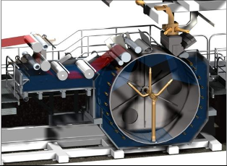
UNIDADE DE FORMAÇÃO DE FILME

Slide 42
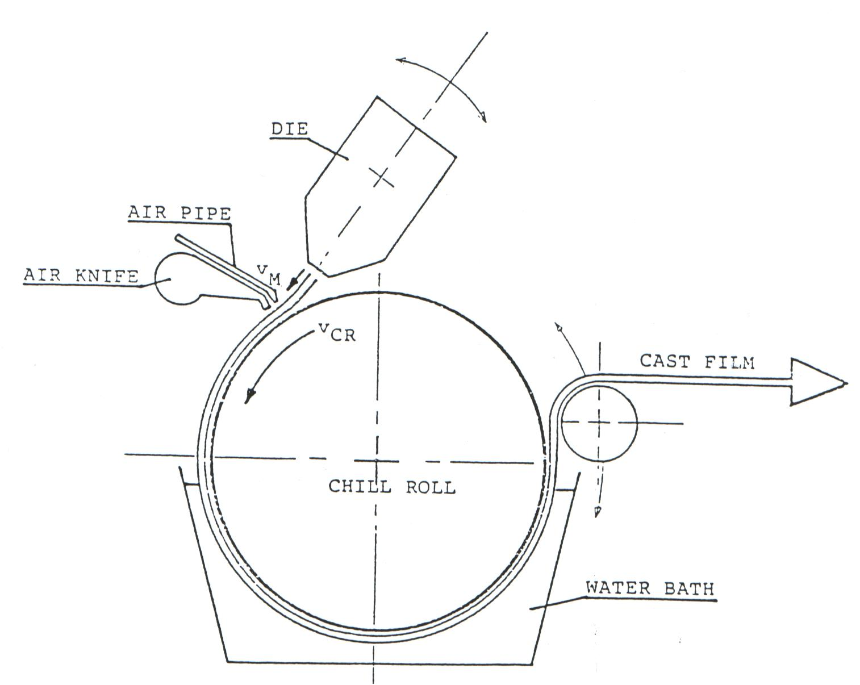
UNIDADE DE FORMAÇÃO DE FILME
Posição correta faca de ar

Slide 43
FORMAÇÃO DE FILME
TEORIA DA FORMAÇÃO: cristalinidade - grau e tamanho como função do tipo de resina e condições de resfriamento. Influência na estirabilidade e propriedades do filme.
FACA DE AR (função): promover aderência da massa do polímero com o cilindro cromado de formação. Ajustes (posição, pressão) e implicações.
SISTEMAS DE REFRIGERAÇÃO: rolo formação e resfriamento (seco), rolo formação e água e sistema misto.
QUALIDADE DE FILME GROSSO: formação das aparas, uniformidade de resfriamento e de superfície.

Slide 44
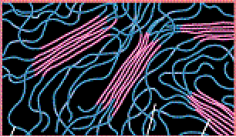
Cristalinidade
Cadeia Polimérica
Região Cristalina
(Lamelas)
Região Amorfa

Slide 45
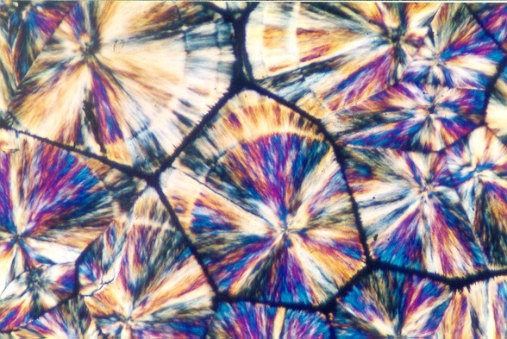


Graus de Cristalinidade
Menor
Crescimento

Slide 46
Graus de Cristalinidade
A diferença da Cristalização esta relacionada diretamente com a temperatura do resfriamento do filme que acontece especificamente no Chill Roll.
Quanto mais rápido a massa esfria , menor são os Cristais :
O filme grosso torna-se menos rígido.
Afetando propriedades do filme como brilho e estiro.
Quanto maior os cristais mais difícil de estirar , melhor o brilho do filme.
Quanto menor os Cristais mais fácil de estirar , pior o Brilho do filme.
Nosso desafio esta em buscar uma adequação entre essas propriedades.
A Cristalização pode variar de resina para resina.

Slide 47

PROCESSO DE ORIENTAÇÃO DE FILMES

Slide 48


Linha 4
Linha 5

Slide 49
Processo de produção BOPP - 07 Sistemas
Sistema Estiramento Longitudinal MDO

Slide 50
MDO - Finalidade
Promover o estiramento do cast film na direção longitudinal (DM), através da diferença de velocidade entre os rolos da zona de estiramento.
Subsistemas existentes no MDO:

Slide 51
Dados técnicos - MDO

Slide 52


ESTIRAMENTO LONGITUDINAL – MDO L4

Slide 53

ESTIRAMENTO LONGITUDINAL – MDO L5

Slide 54
Processo de produção BOPP - 07 Sistemas
Sistema de Estiramento Transversal TDO

Slide 55
TDO - Finalidade
Promover o estiramento do cast film na direção transversal, através da aberturas dos Joint Positions (corrente).
Subsistemas existentes no TDO:

Slide 56






ESTIRAMENTO TRANSVERSAL -TDO

Slide 57
DIVISÃO DO AQUECIMENTO + VENTILAÇÃO DO FILME NO TDO:
Pré Heating – fornece energia suficiente para permitir o estiramento transversal do filme sem a ocorrência de rupturas
1
1
2
Draw – proporciona / facilita o estiro mantendo homogênea a temperatura do filme, em concomitância com a liberação de energia gerada pelo cisalhamento entre as cadeias de polipropileno
3
2
4
Anneling – estabiliza / relaxa o filme em uma temperatura ideal para que o mesmo não sofra futuras alterações dimensionais / mecânicas.
3
Cooling – resfriamento na saída do TDO / entrada do pull roll permitindo entregar o filme nas condições ideais para receber tratamento superficial e bobinamento
4

Slide 58


SISTEMA DE LUBRIFICAÇÃO DA CORRENTE DO TDO LINHA 5

Slide 59

SISTEMA DE GRAMPOS (CLIP´S) PARA ESTIRAMENTO TRANSVERSAL

Slide 60

SISTEMA DE GRAMPOS PARA ESTIRAMENTO TRANSVERSAL

Slide 61
Processo de produção BOPP - 07 Sistemas
Sistema de “puxamento” Pull Roll

Slide 62
Pull Roll - Finalidade
Preparar o filme para embobinamento na Winder.
Subsistemas existentes no Pull Roll.

Slide 63
PULL ROLL (PRS)
MEDIDOR DE ESPESSURA: controle do perfil.
TRATAMENTO CORONA / CHAMA: oxidação de superfície via descarga corona ou chama. Nível, Tratamento passante e decaimento.
CORTE E SUCÇÃO DAS APARAS: preparação para bobinamento.

Slide 64

SISTEMA DE MEDIÇÃO DE ESPESSURA

Slide 65
Sistema de Medição de espessura
A medição sem contato por meios de radiação ionizante de isótopos radioativos é o processo de maior sucesso para determinação continua de massa da base, espessura, e variáveis de materiais planos dependentes disto.
Uma geração de novos equipamentos da série de sucesso FH46, na qual agora conta com uma experiência de mais que 4 décadas adquiridas em instalações de medição ao redor do mundo está complementada através da mais avançada tecnologia de microprocessadores.
O sistema de medição tipo M é usado para medições sem contato e permite, em ação ao monitoramento contínuo, classificação, controle de máquina e em combinação com computadores, controles de processo de produtos em forma ‘Plana” tais como papel, plásticos vidro ou metais.
O risco para pessoal de operação é praticamente eliminado através de instalação adequada, regida por regulamentos legais.
A radiação ionizante é atenuada na entrada e passagem através do material. Isto é função da massa base.
A irradiação entrando na cabeça de medição produz um sinal de medida. O sinal é amplificado na cabeça de medição e então é passado para o processo eletrônico para outros processamentos digitais.
Estágios de expansão adicionais do sistema permitem computação de variáveis de controle, representação de dados de produção em um monitor assim como o controle de dispositivos de leitura com vários programas deste tipo.
O uso de módulos altamente integrados e testados em um sistema modular permite uma operação de aprendizado rápido e garante máxima disponibilidade com um mínimo de manutenção.
Isótopos são fontes que pertencem ao mesmo elemento, mas diferem entre si através do “número de massa”.

Slide 66





Tratamento Superficial
Barrier
θ
Água , τ ~ 73 din/cm
Mercúrio , τ ~ 465 din/cm

Slide 67




Tratamento Superficial
Tratamento Chama

Slide 68
Tratamento Superficial - Chama
Parâmetros:
- Temperatura da chama, que é função da Razão Mistura (ar + gás): ajustada pela Manutenção;
- Gap entre queimador e filme;
- Vazão da mistura;
- Temperatura cilindro tratador;

Slide 69
Tratamento Superficial
É sabido que a superfície tratada com Chama tem maior vida útil do que a superfície tratada com Corona.
Chama
Corona
A Vitopel garante 6 meses de validade no BOPP justamente por causa do decaimento do tratamento superficial com o tempo.

Slide 70
BOPP
Sistema de bobinamento - Winder

Slide 71
Winder - Finalidade
Promover o embobinamento do filme.
Subsistemas existentes na Winder:

Slide 72

Winder

Slide 73
Bobinadeira
TENSÃO E PLANICIDADE DO FILME: o filme deve ser entregue à bobinadeira plano e com tensão estável.
TIPOS DE EMBOBINAMENTO:
GAP: maior inclusão de ar - filmes mais grossos.
CONTATO: maior compactação - filmes finos.
CURVAS DE TENSÃO E PRESSÃO: decréscimo com diâmetro e espessura; aumento com velocidade.

Slide 74


Winder – Visão Geral

Slide 75


Winder – Curva de tensão / pressão

Slide 76
ESTOQUE DE BOBINAS JUMBO
FUNÇÃO: permitir a estabilização dimensional do filme e ativação das propriedades de superfície antes do corte visando melhor qualidade da bobina acabada.
APLICAÇÃO: Descanso especialmente recomendado para produtos com alto teor de aditivos migrantes que melhoram a performance do rebobinamento.
LIMITAÇÕES: espaço físico de estocagem, trocas frequentes de programa, compromissos apertados de entrega de produto.

Slide 77
TIPOS DE ADITIVO ANTIBLOCKING
ABPP05SC - SINTÉTICA
ABVT19NSC - SINTÉTICA
ABVT22SC - ORGÂNICA
ABVT30SC - SINTÉTICA

Slide 78
Estrutura Típica do BOPP
Filmes com deslizante não migrante – Após produção
•
•
•
•
Camada “A” – Selagem / Conversão
Camada “B” – Estrutural PP
•
•
•
•
•
•
•
•
•
•
•
•
•
•
Camada “C” – Selagem com propriedade de deslizamento imediata.
•
Deslizante não migrante
•
•
Anti-estático
Partículas “Anti-blocking”

Slide 79
Assuntos diversos - Aberto
Rupturas
Scrap
Restritos
Grau 2
Etc.

